Slide 1

Ожирение у девочек-подростков = формирование репродуктивных нарушений
Д.м.н., профессор Андреева В.О.

Slide 2
Ожирение – это гетерогенная группа наследственных и приобретенных заболеваний, связанных с избыточным накоплением жировой ткани в организме
Наиболее масштабное исследование по изучению генетического влияния на величину ИМТ (Genetic Investigation of Anthropometric TraitsGIANT), основанное на геномном анализе ассоциаций, выявило 97 хромосомных участков, связанных с развитием ожирения. Суммарно аллели данных сегментов хромосом объясняют от 2,5 до 20% общей вариабельности ИМТ.
Сравнительный анализ результатов исследования отдельно для детей и взрослых показал обширное перекрытие аллелей риска для избыточной массы тела и ожирения во всех группах, так что на сегодняшний день нет молекулярно-генетического объяснения раннего и позднего дебюта ожирения
Ожирение у детей. Клинические рекомендации РФ 2024 (Россия)

Slide 3
ФАКТОРЫ РИСКА
Несбалансированное питание
Дефицит физической активности
Отсутствие режима питания и отдыха
Эмоциональные нагрузки,
Влияние образования и семейных традиций
Изменения микробиоценоза кишечника,
Социальные влияния (агрессивная реклама нездорового питания).
Таким образом, несмотря на то, что конституционально-экзогенное ожирение является заболеванием с наследственной предрасположенностью, вероятность его развития и степень проявления во многом зависят от образа жизни и характера питания
Ожирение у детей. Клинические рекомендации РФ 2024 (Россия)

Slide 4
КЛАССИФИКАЦИЯ ПО МКБ-Х
E66.0 Ожирение, обусловленное избыточным поступлением энергетических ресурсов
E66.1 Ожирение, вызванное приемом лекарственных средств
E66.2 Крайняя степень ожирения, сопровождающаяся альвеолярной гиповентиляцией
E66.8 Другие формы ожирения
E66.9 Ожирение неуточненное
E67.8 Другие уточненные формы избыточности питания
КЛАССИФИКАЦИЯ ПО СТЕПЕНИ ОЖИРЕНИЯ
SDS ИМТ 2.0 – 2.5 I степень
SDS ИМТ 2.6 – 3.0 II степень
SDS ИМТ 3.1 – 3.9 III степень
SDS ИМТ ≥ 4.0 морбидное

Slide 5


Ключевые моменты
Частота нарушений менструального цикла у пациенток с избыточной массой тела достигает 70%.
По данным ВОЗ, более 30 миллионов детей и подростков имеют избыточную массу тела и более 15 миллионов - страдают ожирением. Избыточная масса тела и ожирение ― это наиболее распространенные эндокринные нарушения у детей и подростков, частота которого среди детей школьного возраста в настоящее время достигает 25— 30%.
Основной особенностью состояния здоровья современных подростков является рост заболеваемости по всем основным классам болезней, увеличение доли хронической патологии, подростковой инвалидности и смертности.
*Никитина И.Л.Ожирение у детей и подростков: проблема, пути решения. Обзор Российских и международных рекомендаций. – лечащий врач. – 2018. № 1. с. 31.

Slide 6

Ключевые моменты
1
Гипоталамические нарушения могут быть причиной как первичной, так и вторичной олигоменореи и аменореи.
Аномальная масса тела – ожирение и дефицит питания, стресс, чрезмерные физические нагрузки – наиболее частые причины функциональной гипоталамической аменореи (и олигоменореи) у подростков и молодых женщин.
Вторичная аменорея и олигоменорея – диагнозы «исключения», лечебная тактика в каждом случае должна быть индивидуальной
2
3

Slide 7
Типы нарушения пищевого поведения:
Стимулом к приему пищи становится не голод, а
эмоциональный дискомфорт (тревожность,
раздражительность, плохое настроение, чувство одиночества)
1
эмоциогенное
повышенная реакция на внешние стимулы
(накрытый стол, принимающий пищу человек).
прием пищи всегда, когда она доступна, даже в отсутствие голода
2
экстернальное
избыточные пищевые самоограничения
бессистемные слишком строгие диеты,
сменяющиеся «срывами» и эпизодами переедания.
3
ограничительное
4
смешанное

Slide 8
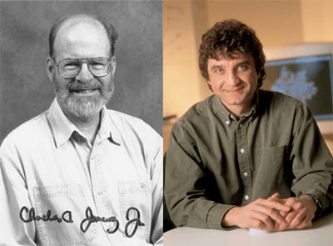
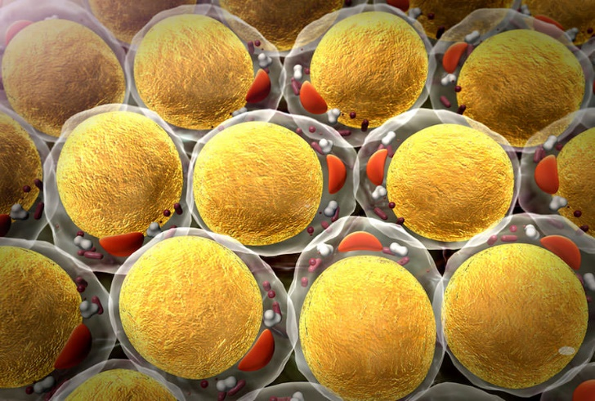
Толл-подобные рецепторы: от революционной идеи Чарльза Джейнуэя до Нобелевской премии 2011 года
TLR
TLR
TLR
TLR
Слева: Чарльз Джейнуэй-младший (1943–2003). Справа:Руслан Меджитов, профессор иммунологии в Йельском университете, исследователь Медицинского института Говарда Хьюза.
TLR
TLR
TLR
В составе мембран адипоцитов выявлены рецепторы системы врожденного иммунитета – Toll рецепторы (TLR), активация которых ведет к гиперпродукции адипокинов и развитию ИР. Наличие TLR-4 является необходимым условием развития воспаления жировой ткани. Адипоциты без TLR-4 не способны секретировать цитокины. Лигандами этих рецепторов являются как компоненты микроорганизмов, так и насыщенные жирные кислоты.

Slide 9
Механизм развития инсулинорезистентности¹
Снижение
физической
активности
Избыточный
прием пищи
Воспаление
субстрат
рецептора
инсулина
(IRS-1 и IRS-2)
Генети-
ческие
факторы
 ИЛ-6
 ФНО-α
TLR
 различные
цитокины
TLR
TLR
TLR
 адипонектин
TLR
АБДОМИНАЛЬНОЕ
ОЖИРЕНИЕ
 лептин
Гормоны
Резистентность
к инсулину
 СЖК в крови
Кобалава Ж.Д. Современные проблемы артериальной гипертонии. Метаболический синдром; современные представления. http://www.cardiosite.ru/articles/article.aspx?ARTICLEID=1379

Slide 10
ИНСУЛИНРЕЗИСТЕНТНОСТЬ
Ввиду спорности оценки ИР, а также отсутствия на сегодняшний день официально разрешенной эффективной медикаментозной терапии данного состояния, оценка инсулинорезистентности должна проводиться по показаниям и не является обязательной в рутинной клинической практике.
К показаниям для проведения глюкозотолерантного теста с оценкой ИР можно отнести наличие у пациента ранее выявленных нарушений углеводного обмена, отягощенный семейный анамнез (по СД 2 типа, гиперандрогении и др.), наличие объективных маркеров инсулинорезистентности - acanthosis nigricans или выраженная гиперпигментация кожных складок шеи, подмышечных или паховой областей, клинические признаки гиперандрогении.
Ожирение у детей. Клинические рекомендации РФ 2024 (Россия)

Slide 11


Проблема ожирения:
Ожирение сопряжено с психопатологическими, преимущественно, аффективными нарушениями, которые могут развиваться вследствие ожирения или предшествовать ему, способствуя избыточному набору веса.
Высокая частота ДЕПРЕССИЙ у подростков является одним из самых существенных психиатрических рисков суицидального поведения, а СУИЦИД как причина смерти находится на третьем месте (ВОЗ, 2014).
Zimmet P. 2011,
Павловская Е.В. и соавт., 2013

Slide 12



Материалы и методы исследования
I ГРУППА
N = 100 ожирение
I степени (ИМТ =32,6 (34,8; 30,2) кг/м2) олигоменорея
1
II ГРУППА
N = 84
нормальный
ИМТ =19,9
(21,7; 19,4) кг/м2 олигоменорея
2
КОНТРОЛЬ
N = 50
нормальный
менструальный
цикл,
нормальный
ИМТ =18,4
(20; 18,1) кг/м2
3

Slide 13
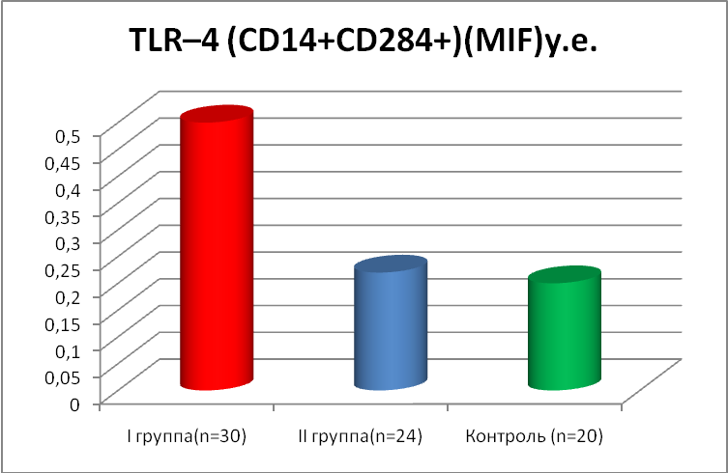

Толл-рецепторы
Активация TLR-4 сопровождается развитием инсулинрезистентности.
(Shi H., Kokoeva M.V., 2006; Tsukumo D.M. , 2007; Reyna S.M., 2008).
TLR
TLR
TLR
* различия с II группой и контролем (p<0,05)

Slide 14


Уровень депрессии и тревоги по шкале HDRS и HARS
Количество пациенток
( в % от численности группы)
Депрессия
Тревога

Slide 15
КАКАЯ СВЯЗЬ МЕЖДУ СТРЕССОМ И
НАРУШЕНИЯМИ МЕНСТРУАЛЬНОГО ЦИКЛА?
В ходе адаптации к стрессу происходят сложные нейрогормональные взаимодействия, в ответ на эпизоды стрессового напряжения изменяется секреция кортизола, адреналина и пролактина¹, что может привести к:
гипоталамической гипогонадотропной олиго- или аменореи
транзиторной гиперпролактинемии
недостаточности лютеиновой фазы и ановуляции
гипоталамической дисфункции с гиперкортизолемией
функциональному гиперандрогенизму (надпочечниковый или яичниковый)
Лычкова А.Э., Пузикова А.М. Пролактин и серотонин // Вестн. РАМН. 2014. №1–2. С. 38–45
.

Slide 16
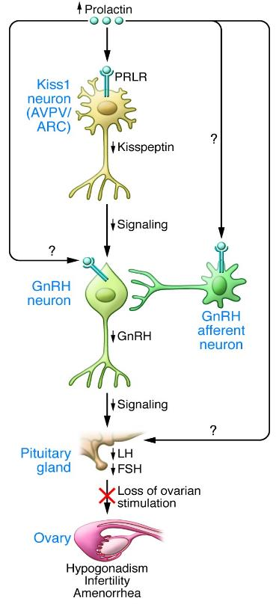
ГИПЕРПРОЛАКТИНЕМИЯ
Высокому уровню стрессогенности при НМЦ соответствует уровень пролактина > 350 мМЕ/л
Гиперпролактинемия подавляет продукцию кисспептина
Снижается секреция ГнРГ и ГТ
Нарушается фолликулогенез
Сохраненная эстрогенная продукция поддерживает секрецию пролактина
Повышение уровня пролактина возникает из-за снижения уровня ДА, как результат вовлечения в стрессовую реакцию ДА-нейронов
Kaiser U.B. Hyperprolactinemia and infertility: new insights. J Clin Invest. 2012 Oct;122(10):3467-8

Slide 17

НЕГОРМОНАЛЬНАЯ ТЕРАПИЯ ГИПОТАЛАМИЧЕСКОЙ
АМЕНОРЕИ ИЛИ ДИСФУНКЦИИ
Устранение, по возможности, стрессового фактора
Повышение адаптационных возможностей организма при помощи:
  Коррекции образа жизни
  Фитотерапии
  Гомеопатических препаратов
  Витаминов и минеральных веществ
  Физиотерапии
  Психотерапии
Оценка эффекта каждые 3 месяца
При отсутствии эффекта от негормональной терапии, а также в случаях длительной (6 и более месяцев) аменореи назначается гормональная терапия.

Slide 18
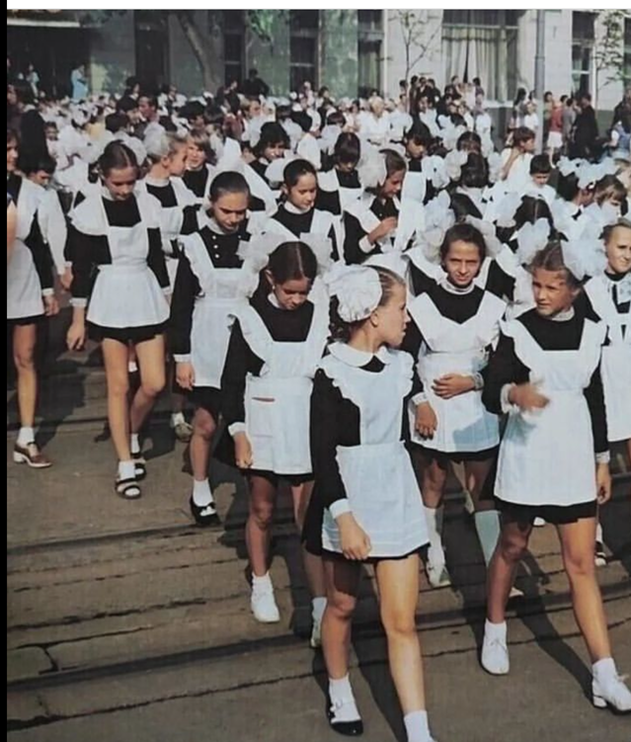
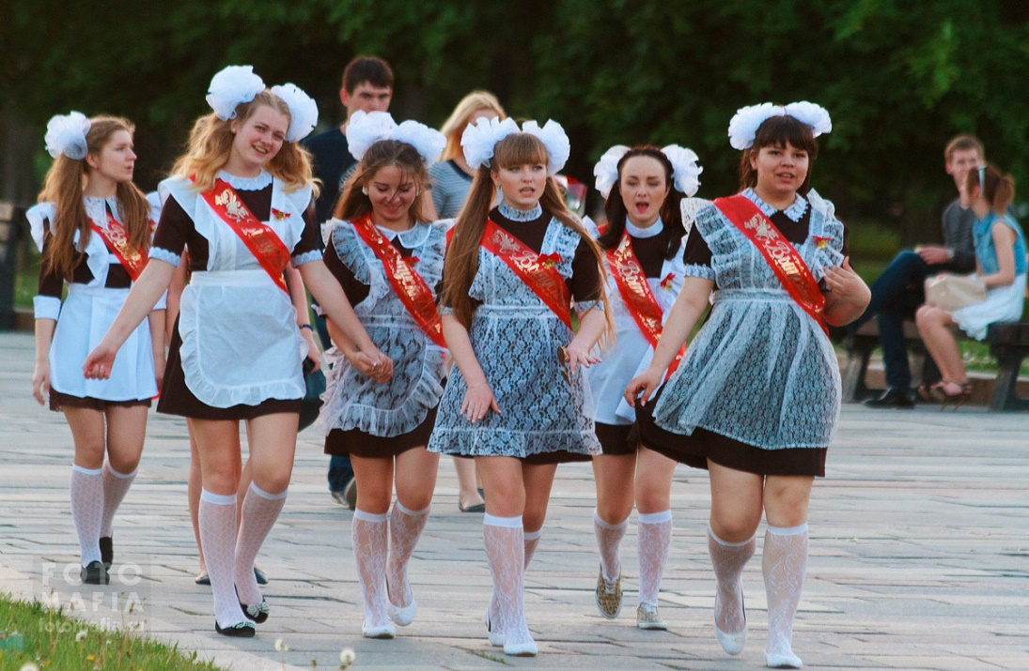
МОДИФИКАЦИЯ ОБРАЗА ЖИЗНИ

Slide 19
МОДИФИКАЦИЯ ОБРАЗА ЖИЗНИ
1/. Поведенческие стратегии: постановка целей, самоконтроль, контроль стимулов, решение проблем, обучение уверенности в себе, более медленное питание, подкрепление изменений и предотвращение рецидивов.
2/. Сокращение калорийности пищевого рациона на 30% или на 500–750 ккал/сут (до 1200–1500 ккал/сут), также с учетом индивидуальных энергетических потребностей, массы тела и уровня физической активности.
3/. Для взрослых в возрасте от 18 до 64 лет минимум 150 минут в неделю физической активности умеренной интенсивности или 75 минут в неделю высокой интенсивности или эквивалентная комбинация того и другого, включая упражнения для укрепления мышц 2 дня подряд в неделю
4/. У подростков - не менее 60 минут физической активности умеренной или высокой интенсивности в день, включая упражнения для укрепления мышц 3 раза в неделю
5/. Двигательная активность – 10.000 шагов в день, включая повседневную деятельность
*Helena J. Teede et.al. Recommendations from the international evidence-based guideline for the assessment and management of polycystic ovary syndrome Clinical Endocrinology. 2018; 89:251–268

Slide 20
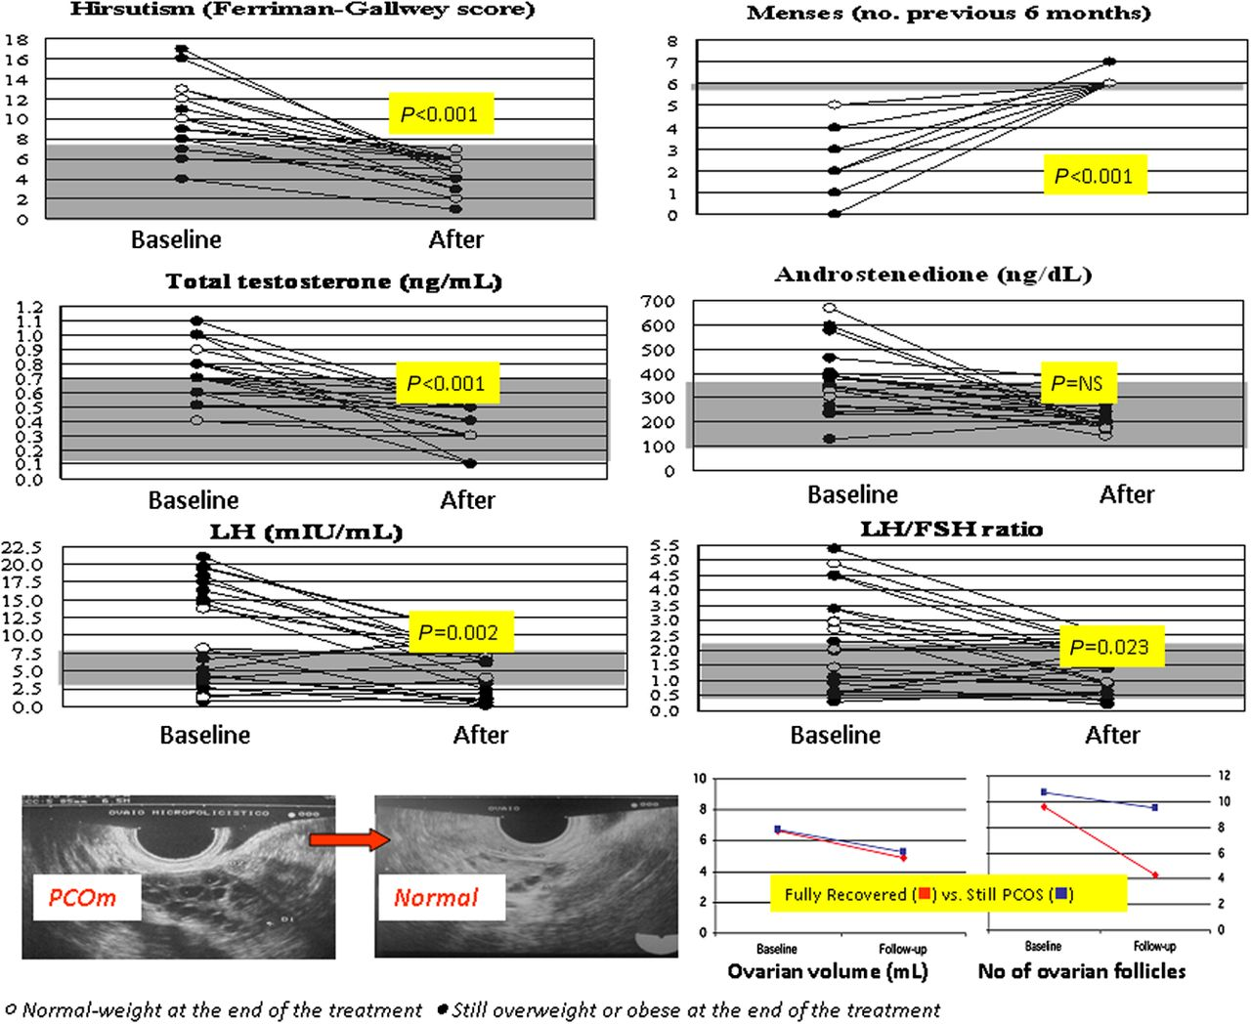
Лечение: Эффективность изменения образа жизни и снижения веса у пациенток СПЯ и ожирением
Pasquali R, Diamanti-Kandarakis E, Gambineri A. Management of Endocrine Disease : Secondary polycystic syndrome: theoretical and practical aspects. Eur J Endocrinol. 2016 May 11

Slide 21
Медикаментозная терапия ожирения
Использование фармакотерапии (в комбинации с изменением образа жизни) у детей и подростков с ожирением рекомендуется с 12 летнего возраста при неэффективности мероприятий, направленных на формирование здорового образа жизни, длительность которых составляла не менее 1 года.
Препараты, разрешенные для лечения ожирения у детей старше 12 лет в мире и Российской Федерации – это лираглутид и орлистат.
Детям старше 12 лет с ожирением в качестве дополнения к здоровому питанию и физической активности при неэффективности мероприятий, направленных на формирование здорового образа жизни, длительность которых составляла не менее 1 года, может быть рекомендована терапия лираглутидом
Ожирение у детей. Клинические рекомендации РФ 2024 (Россия)

Slide 22
МЕТФОРМИН
Метформин относится к группе бигуанидов, гипогликемических препаратов для лечения сахарного диабета.
Применение метформина в педиатрической практике разрешено в возрастной группе старше 10 лет с установленным диагнозом сахарного диабета 2 типа. Мета-анализы демонстрируют умеренный положительный эффект метформина, выражающийся преимущественно в стабилизации веса и SDS ИМТ, а также улучшении метаболического профиля, инсулинорезистентности у детей и подростков с ожирением
Метформин оказывает благоприятное влияние на течение СПЯ у пациенток с избыточной массой тела и ожирением в краткосрочном периоде (6 месяцев). Также терапия метформином снижает частоту ановуляции и уровень тестостерона у пациенток с СПЯ без ожирения.
Таким образом, терапия метформином «офф-лейбл» наиболее целесообразна в группе пациенток с гиперандрогенией и нарушениями менструального цикла, входящих в группу риска развития СПЯ
Ожирение у детей. Клинические рекомендации РФ 2024 (Россия)

Slide 23

Спасибо за внимание!
г. Ростов-на-Дону
2024

